Slide 1
Физкультминутка

Slide 2
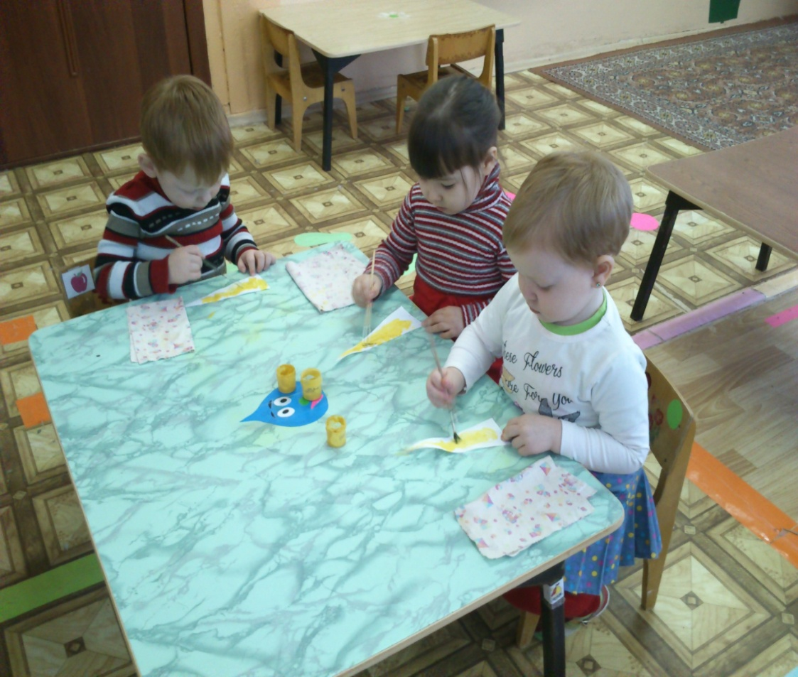
Художественная деятельность. Раскрашивание лучиков для солнышка.

Slide 3
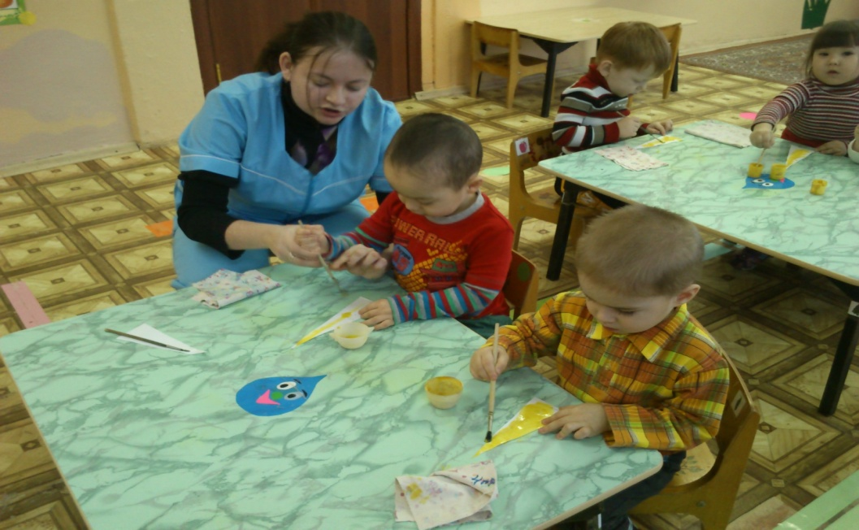
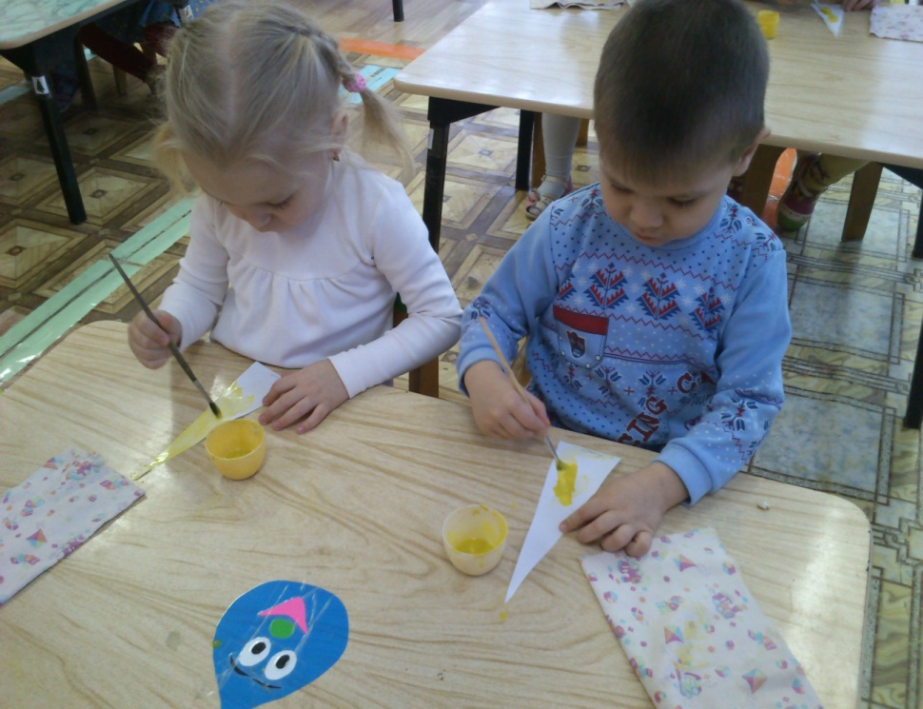

Slide 4
Результаты.
Дети знакомы с названием города
Пытаются самостоятельно рассказывать о месте, которое изображено на фотографии
Узнают знакомы места, изображенные на фотографиях
Умеют держать кисточку и работать с краской

Slide 5
Спасибо за внимание.

